Slide 1
Іван Нечуй-Левицький. Коротко про митця. «Кайдашева сім’я» - соціально-побутова повість-хроніка. Сюжет та проблематика твору

Slide 2
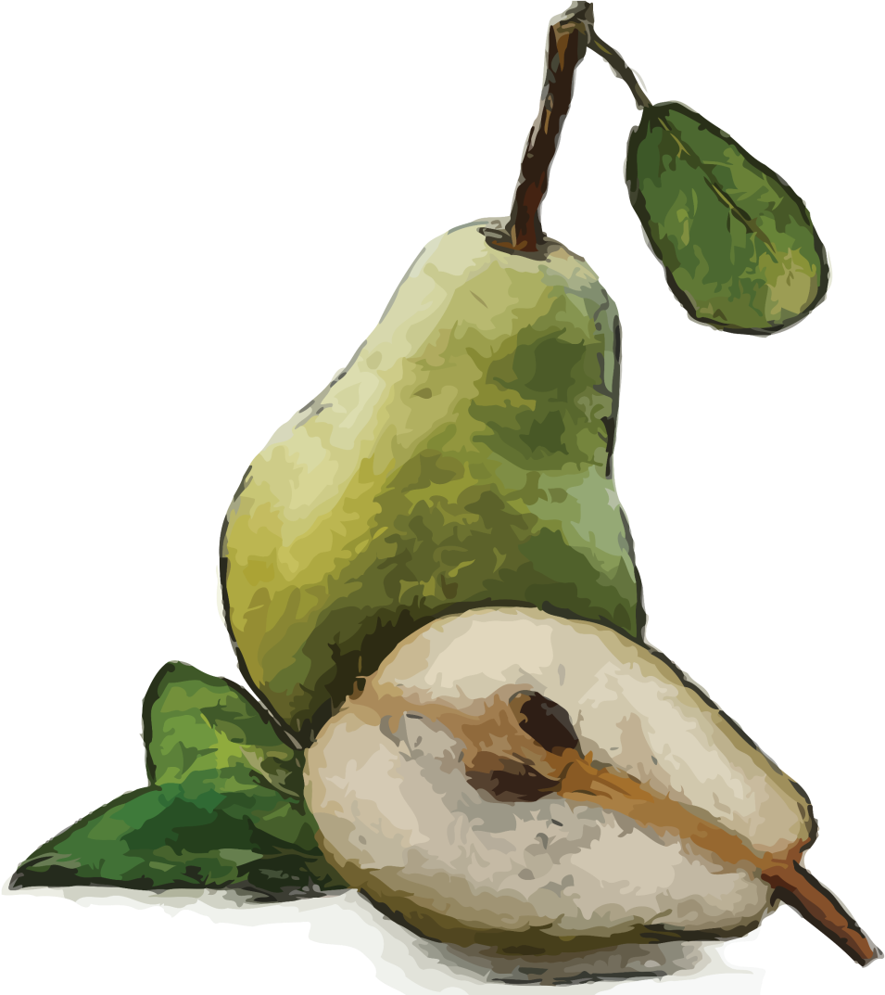
«Кайдашева сім'я» з погляду на високо-артистичне змалювання селянського життя і добру композицію належить до найкращих оздоб українського письменства…
Іван Франко

Slide 3
Пригадайте
Реалізм (від лат. realis — речовий) — один із напрямів у літературі та мистецтві, що полягає в правдивому об’єктивному і всебічному відображенні дійсності.
ОСНОВНІ ОЗНАКИ РЕАЛІЗМУ:
пізнавальне, аналітичне сприйняття й розуміння світу
раціоналізм
типізація
поєднання типового та індивідуального в характерах героїв
характер та вчинки героїв пояснюються через його соціальне походження, умови повсякденного життя
відсутня ідеалізація характеру героя
увага до вивчення людської душі, але заглиблення в психологію обмежене, оскільки реалісти вважали, що душевний світ героя зумовлений його походженням, вихованням, суспільно-побутовим оточенням
конфліктність
головний конфлікт породжений соціальною несправедливістю
правдивість у зображенні деталей, перевага епічних, прозових жанрів у літературі, ослаблення ліричного струменя мистецтва

Slide 4
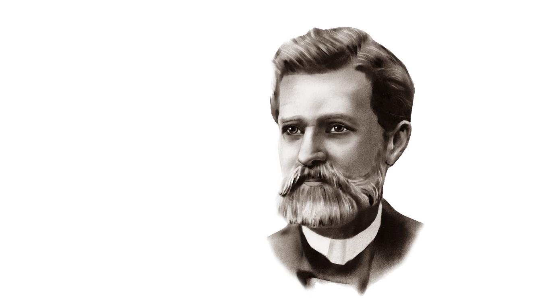
Іван Нечуй-Левицький
Іван Семенович Нечуй народився 13 листопада 1838 року в сім'ї сільського священника в Стеблеві, нині селище міського типу Корсунь-Шевченківського району Черкаської області, Україна. Батько Івана— Семен Степанович Левицький був православним священиком, як і його предки по батьковій лінії. Семен Левицький був суворий і темпераментний, проповідник і просвітитель, шанував козаччину й Шевченка. Семен Степанович, був освіченою людиною прогресивних поглядів, мав велику домашню книгозбірню і на власні кошти влаштував школу для селян, в якій його син і навчився читати й писати. Мати, Ганна Лук'янівна була неписьменна, але чутливої душі. Вона часто не могла дослухати до кінця житія якогось святого й починала плакати, а малий Іван разом з нею. Коли Івану йшов 13-й рік, його мати померла.
На сьомому році життя Івана віддали в науку до дяка, який вчителював у духовному училищі при Богуславському монастирі. Там він опанував латинську, грецьку та церковнослов'янську мови. Незважаючи на сувору дисципліну, покарання й схоластичні методи викладання, Левицький навчався успішно й після училища в чотирнадцятилітньому віці вступив до Київської духовної семінарії, де навчався з 1853 по 1859 рік. У семінарії захоплювався творами Шевченка, Пушкіна та Гоголя.

Slide 5
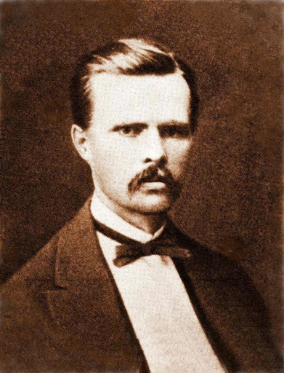
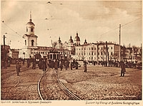
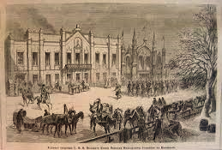
Іван Нечуй-Левицький
Закінчивши семінарію, Левицький деякий час працював у Богуславському духовному училищі викладачем церковнослов'янської мови, арифметики та географії. У 1861 року Левицький вступив до Київської духовної академії. Не задовольнившись рівнем освіти в академії, починає вдосконалювати свої знання самотужки: вивчає французьку й німецьку мови, читає твори української та російської класики, європейських письменників .
1865 року Іван Левицький закінчує академію із званням магістра, але відмовляється від духовної кар'єри й починає викладацьку діяльність, спочатку у Полтавській семінарії, згодом у Королівстві Польському, жіночих гімназіях Каліша та Седлеця . У той час, після придушення Січневого повстання 1863 року, там повсюдно розгорнулася русифікація, особливо в закладах освіти. Таким чином, Левицький як викладач російської мови та літератури, мимоволі став русифікатором краю. Тому він попросився на інше місце служби. Спершу йому відмовляли, та Іван Левицький через скандал — єдиний у своїй службовій кар'єрі — все-таки наполіг і переїхав до Кишинева.

Slide 6
Іван Нечуй-Левицький
Одночасно з педагогічною діяльністю Іван Левицький починає писати. У 1860-х роках він написав комедію «Жизнь пропив, долю проспав» і повість «Наймит Яріш Джеря». Працюючи в Полтавській семінарії, створює повість «Дві московки», що була опублікована 1868 року в львівському альманасі «Правда» під псевдонімом «Нечуй». До речі, досі немає однозначної версії походження цього псевдоніму. За однією із них Іван Левицький обрав псевдонім на честь прізвища козацького полковника, героя "Думи про Нечуя". За іншою – так він ховався під літературною маскою від однієї-єдиної людини в світі, владного батька, адже лише після смерті Семене Левицького, в 1874 році 37-літній прозаїк обережно узявся підписуватися подвійним прізвищем, яке знаємо ми - Нечуй-Левицький.
З 1873 Іван Нечуй-Левицький починає працювати у Кишинівській чоловічій гімназії викладачем російської словесності, де очолює гурток прогресивно настроєних учителів, які на таємних зібраннях обговорювали гострі національні та соціальні проблеми. У той час Левицький, який пропагував у Кишиневі українську літературу, потрапив під таємний нагляд жандармерії. 1874 року вийшов у світ роман «Хмари», а наступного року — драматичні твори «Маруся Богуславка», «На Кожум'яках» та оповідання «Благословіть бабі Палажці скоропостижно вмерти».
Пізніше письменник створює такі шедеври української літератури, як «Микола Джеря» (1878), «Кайдашева сім'я» (1879), «Бурлачка» (1880), «Старосвітські батюшки та матушки» (1884).

Slide 7
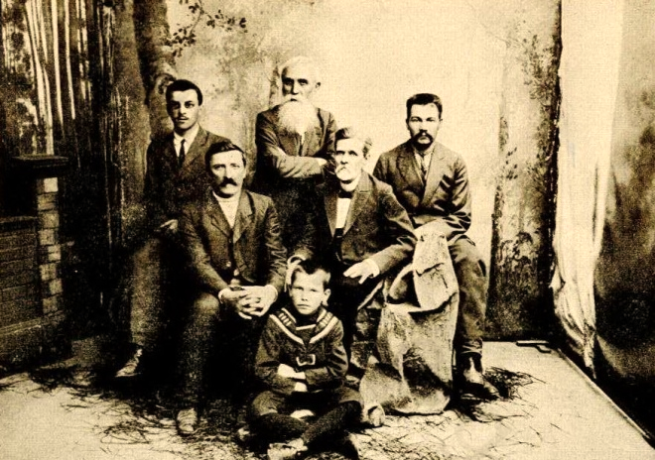
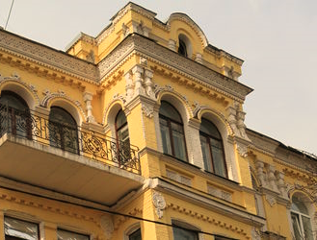
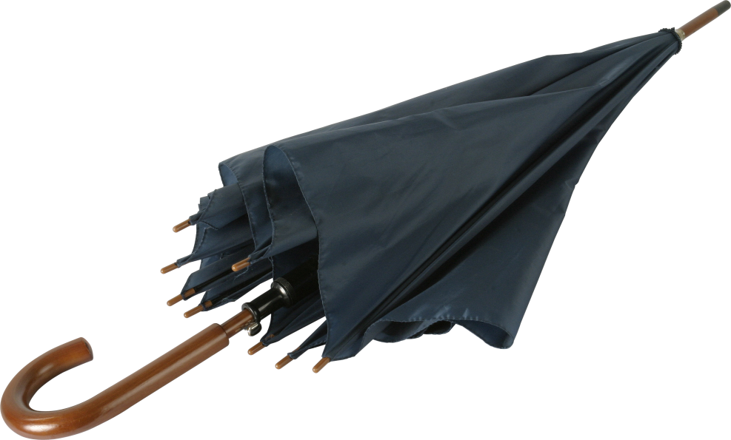
Іван Нечуй-Левицький
У 1885 йде у відставку й перебирається до Києва, де присвячує себе винятково літературній праці. У Києві Іван Нечуй-Левицький мешкав у флігелі на сучасній вулиці Пушкінській, 19. У дворі був садок, невеликий ставок і пасіка. Тут він прожив до 1909 року, коли дім знесли.
Нечуй-Левицький мав низку дивацтв, наприклад, завжди ходив з парасолькою. Він був надзвичайно пунктуальним. Щодня, у визначений час, ішов гуляти одним й тим самим маршрутом: до Володимирської вулиці, потім до фунікулера й назад Хрещатиком додому, завжди під парасолькою. Спати лягав рівно о десятій, навіть із власного ювілею пішов спати, не дослухавши вітальних промов.
До кінця життя Іван Левицький жив майже у злиднях, у маленькій квартирі на Пушкінській вулиці, лише влітку виїздив до родичів у село або в Білу Церкву. До останніх сил працював, щоб завершити літературні праці.
Початок революції 1917 року пройшов повз нього. Він «стояв осторонь від політичного руху, мало розбирався в питаннях програмових; його тиха, лагідна вдача чужа була гострим бойовим гаслам, він створений був для художньої обсервації життя й тихої кабінетної праці», — писала про нього Марія Грінченко.

Slide 8
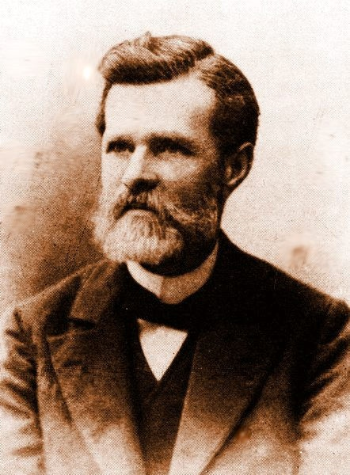
Іван Нечуй-Левицький
На той час письменник перебував у матеріальній скруті. За ініціативи Марії тієї ж Марії Грінченко українська громада Києва зібрала кошти. У другій половині 1917 року черкаське видавництво «Сіяч» перевидало шістнадцять творів Івана Нечуя-Левицького. Це трохи покращило фінансовий стан письменника. Однак гонорар був одноразовим, а не стабільним фінансовими надходженнями.
Приблизно наприкінці 1917-го Нечуй-Левицький упав і зламав ногу. Родина перевезла його до лікарні поблизу Софійського собору. Це сталось якраз перед приходом більшовиків до Києва. Шпиталь мав бути ліквідований, а тому невдовзі Івана Нечуя-Левицького перевели до Дегтярівських богоугодних закладів, де він провів свої останні дні. Помер митець 2 квітня 1918 року. Поховано його на Байковому кладовищі.

Slide 9
Іван Нечуй-Левицький
Іван Семенович Левицький вважається майстром української прози. Його творча діяльність знаменувала розширення тематичних меж, проблематики та збагачення жанрів і образних засобів українського художнього слова. У своїх естетичних деклараціях письменник закликав літераторів до найширшого відтворення життя українського суспільства в усіх його прошарках, він вважав необхідним змалювати в усій повноті народне життя, показати характерні типи, побут, звичаї, взаємовідносини різних класів і станів тогочасної України.
Іван Семенович мав багатогранний талант: був неперевершеним майстром сатиричного зображення, тонким ліриком у змалюванні кохання й жіночої недолі, вдумливим аналітиком, драматургом.
Франко назвав Івана Семеновича великим артистом зору, колосальним, всеобіймаючим оком України. «Те око обхапує не маси, не загальні контури, а одиниці, зате обхапує їх із незрівнянною бистротою і точністю, вміє підхопити відразу їх характерні риси і передавати їх нам із такою випуклістю і свіжістю красок, у яких бачить їх сам»
Особливості стилю:
поєднання реалістичного зображення з поетизацією народного життя;
нахил до живописної образності;
майстерність українського пейзажу;
«сміх крізь сльози»

Slide 10
«Кайдашева сім’я». Історія написання
Одним із найвідоміших та найпопулярніших творів Івана Нечуя-Левицького є, безперечно, повість «Кайдашева сім’я». Цей твір був написаний автором 1878 року, а вперше надрукований у журналі «Правда» 1879 року. Того ж року повість вийшла у Львові окремими виданнями.
В основу повісті «Кайдашева сім’я» автор поклав життя однієї селянської родини. Прототипом сім’ї Кайдашів стала родина селян Мазурів, відомих своїми бійками та колотнечами, проте в художніх образах повісті проглядає широко узагальнена письменником трагедія життя тогочасного села взагалі.
В 1993 році за повістю був знятий однойменний фільм кінооб’єднанням «Консорціум Козак», режисером якого виступив Володимир Городько. У 2020 році за мотивами твору було знято телесеріал «Спіймати Кайдаша» .
Сама ж «Кайдашева сім’я» неодноразово перевидавалася і перекладаласяся іншими мовами.

Slide 11
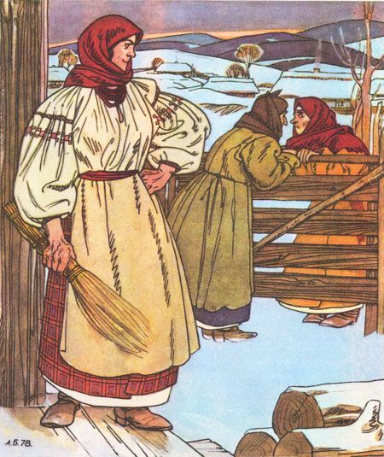
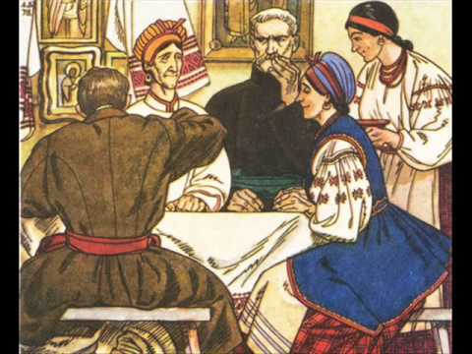
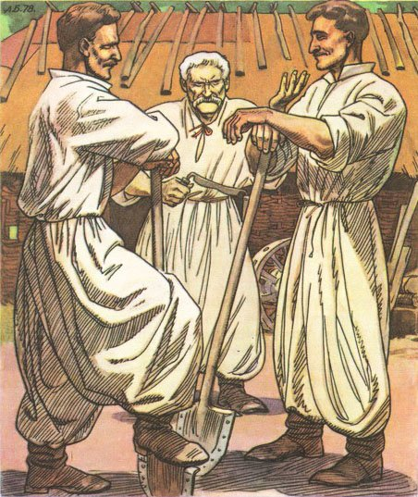
Теорія літератури
Соціально-побутова повість —прозовий жанр, в якому картини родинного життя й побуту героїв зображені на фоні якихось соціальних подій чи зв’язані з певними суспільними обставинами й пояснюються ними.

Slide 12
«Кайдашева сім’я». Сюжет твору
Розділ | Елемент сюжету | Події твору
1 | Експозиція | Знайомство з родиною Кайдашів
2 | Зав’язка | Сватання Мотрі Карпом
3 |  | Одруження Карпа з Мотрею
4 | Розвиток дії | Конфлікти між Мотрею та Кайдашихою
 | Кульмінація | Сварка через мотовило. Кайдаш відділяє Карпа й Мотрю
5 | Розвиток дії | Лаврін зустрічає Мелашку. Сватання Мелашки
6 | Розвиток дії | Життя Мелашки у Кайдашів. Втеча Мелашки на прощу до Києва. Повернення Мелашки додому.
7 | Розвиток дії | Смерть Кайдаша
8 | Кульмінація | Сварки через поділ спадку, Мотря виколює око Кайдашисі
9 | Кульмінація | Сварки через півня, кабана, грушу
 | Розв’язка | Груша всохла, в родинах запанував лад

Slide 13
«Кайдашева сім’я»
Нечуй-Левицький зобразив українське село після скасування кріпацтва. Він розповів, як соціальні процеси вплинули на стосунки між людьми. Нові суспільні реалії не лише внесли корективи до традиційного устрою, але й відчутно позначились на всьому комплексі народної звичаєвості, моралі, навіть на психологічному складі селянства.
У повісті переважає соціальна проблематика: уже немає кріпацтва, однак немає й справжньої волі. Основна причина — несправедливі умови звільнення, згідно з якими селяни не одержали достатньо землі. Проведена реформа зберегла безправне становище хлібороба, обмежила його природне бажання бути господарем. Селянин перестав бути кріпаком, однак натомість з'явилися нові форми контролю над його життям, передусім економічні. Поставлене на межу виживання, селянство потерпало від внутрішніх суперечностей. Колишня патріархальна злагода поступилася взаємній недовірі й дріб'язковим конфліктам.
Соціальний характер «Кайдашевої сім'ї» багато в чому визначено осмисленням вічної проблеми батьків і дітей. Не випадково конфлікт поколінь ускладнився розбіжностями двох епох: до й після селянської реформи. Більша частина життя старого Кайдаша і його дружини припала на часи кріпаччини. Юридично ставши вільними, вони остаточно не втратили психологічної залежності від попередньої доби. Це не одразу впадає в око, однак поступово, знайомлячись із персонажами, помічаємо, наскільки вони пов'язані із часами кріпацтва. Скажімо, пияцтво Омелька Кайдаша автор пояснює як психологічну реакцію на темні часи панщини, а лицемірство Марусі Кайдашихи сприймається як риса, вироблена під впливом тривалого спілкування з поміщиками, зумовлена бажанням хоч у чомусь наслідувати панів.

Slide 14
«Кайдашева сім’я». Проблематика
Кохання
Справедливість
Людська гідність
Батьки та діти
Сімейні стосунки
Виховання
Соціальна нерівність
Жадібність
Віра в Бога
Народна мораль
Алкоголізм
Насильство у родині

